Slide 1
муниципальное бюджетное дошкольное образовательное учреждение детский сад № 2 «Центр развития ребёнка «Солнышко» г. Мирный Архангельской области
Создание развивающей стены в ДОУ
для детей разного возраста
Воспитатель: Новикова Н.В.

Slide 2
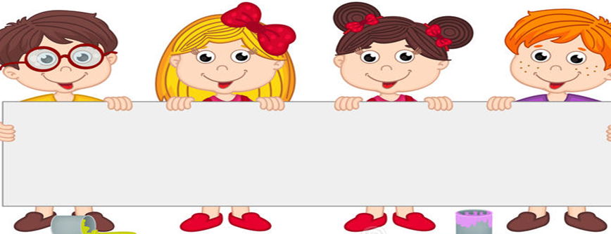
ГОВОРЯЩАЯ СТЕНА
это технология, позволяющая
ребёнку, получать необходимую
информацию, иметь право выбора
планировать свою деятельность и
конструктивно использовать
информационный ресурс.
Это «волшебный инструмент»,
своеобразный «живой экран»,
который позволяет необычным
образом изменить развивающую
предметно-пространственную
среду ДОУ
Говорящая стена

Slide 3
Цель технологии - это создание условий для
поддержки уникальности каждого ребенка и
предоставления возможности для развития детей по своим индивидуальным образовательным траекториям посредством использования «Говорящей стены».
Детская цель: использовать опыт и информацию
по-своему ,рассматривать и усваивать ее индивидуально, с позиций собственного опыта

Slide 4
Задачи
Организация гибкой
образовательной деятельности,
объединяющей детей по
интересам
Выстраивание среды для
организации ненавязчивого
обучения, сохраняющего
свободу выбора и
содержания своих занятий
для каждого ребенка
1
3
Приобретение детьми
собственного опыта на основе предыдущего опыта в самостоятельной и совместной деятельности
Поддержка позитивного
эмоционального фона для
укрепления у детей веры в
себя и настойчивости в
достижении своих целей
2
4
Создание условий для
поддержки
любознательности,
самостоятельности и
креативности детей
5

Slide 5
Признаки и принципы «Говорящей стены»
Повседневная
жизнь
Выбор
тематики
Открытость
Ребенок может
взаимодействовать с
«говорящей стеной»:
рисовать, выполнять
задания, размещать
фото, рисунки и т.д.
Позволяет на
практике узнать
интересы детей и
определить темы
будущих
проектов и идей
Это один из
основных
принципов
«говорящей
стены», который
распространяется
на всех
участников
образовательного
процесса

Slide 6
Добровольное
участие
Обучение с
удовольствием
Взаимодействие с
«говорящей стеной» и
уход от нее возможны в любое время.
Эффективность
«говорящей стены»
заключается в интересе,
мотивации и
заинтересованности
всех участников
образовательного
процесса
Создание комфортной
для образовательного
процесса атмосферы,
которая дарит чувство
радости от работы с
«говорящей стеной».
Развиваются и
расширяются базовые
компетентности
ребенка, а так же
самостоятельность и
самосознание

Slide 7
Сотрудничество
Уникальность
Участие
каждого
Образование
сообщества всех
участников
образовательного
процесса, который
происходит на
основе
коммуникации,
компромиссов и
взаимопонимания
Взаимодействие с
«говорящей
стеной»
ориентировано на
идеи, потребности
воспитанников,
индивидуальную
работу и общую
идею
Дети являются
активными
участниками диалога с
«говорящей
стеной».
Предполагается
работа в
команда

Slide 8
Важные условия
Образовательная
задача
(мотивация)
«Разговор» со
стеной
Дидактический
материал и
инвентарь
Стена с
грифельным,
магнитным,
маркерным
покрытием
Правила
Подведение
итогов
Закрепление
результата

Slide 9
Организация образовательной деятельности с учетом технологии
«говорящих стен» опирается на ряд требований и правил.
Изображения на стенах должны быть понятны детям и не вызывать отрицательных эмоций;
используемые материалы должны быть качественными, прочными, безопасными и поддаваться чистке;
при выборе цветов надо избегать резких контрастных оттенков; большого количества красного, темно-зеленого, синего, белого и черного цветов. Лучше использовать те цвета, которые способствуют спокойствию и безопасности;
оформление стен и обстановка в группе должны быть приближены к домашним, поэтому элементы канцелярского и офисного стиля не подойдут;
не перегрузить пространство (ситуация, когда меньше – это больше);
четко понимать, что каждый элемент должен работать, а не просто присутствовать (не работающие элементы удаляются);
целенаправленное, адресное использование компонентов технологии, т.е. педагог должен представлять, кто, когда и зачем сможет обратиться к «говорящей стене»;
учитывать освещение (достаточное для изучения «говорящих стен», приятное для глаз, не агрессивное);
важно качество иллюстраций и оборудования (иногда - «детский» уровень исполнения, иногда - профессиональный),на стенах желательно располагать экспозиции по всем образовательным областям, указанным в стандарте дошкольного образования.

Slide 10
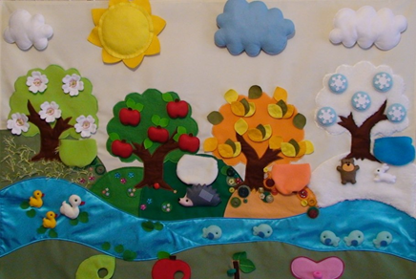
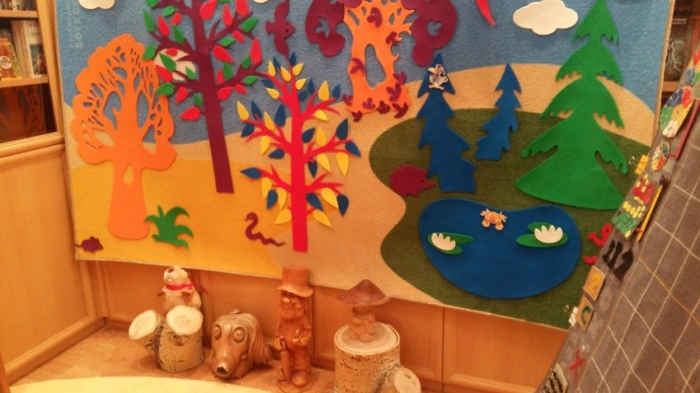
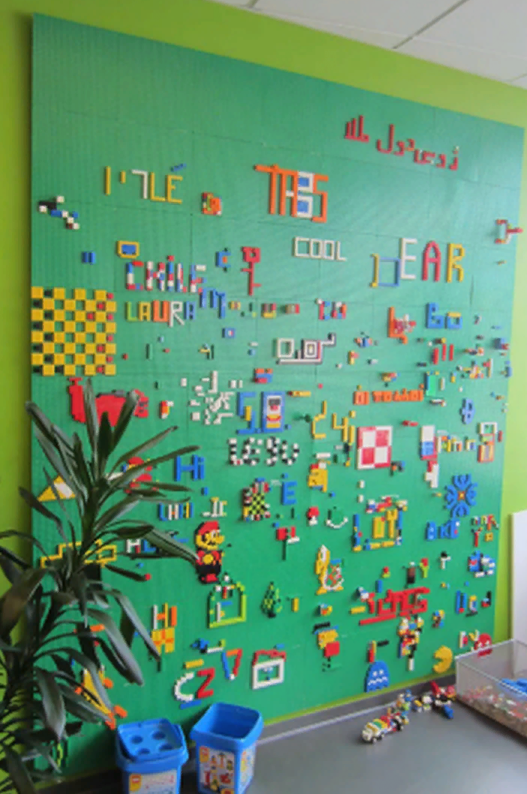
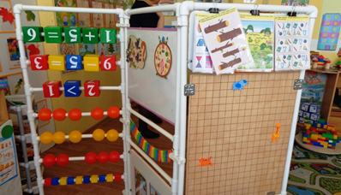
Фетровое панно для детей
Развивающая среда фиолетовый лес Воскобовича
Лего стена
Многофункциональная ширма

Slide 11
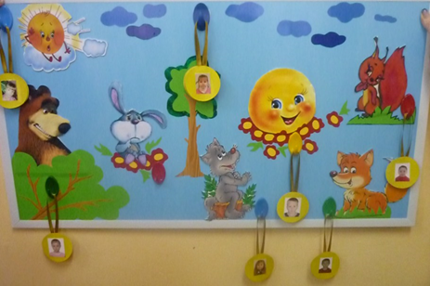
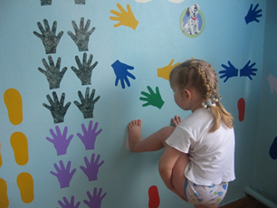
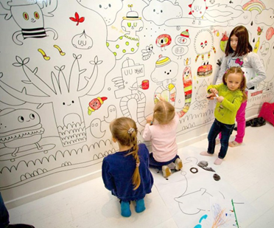
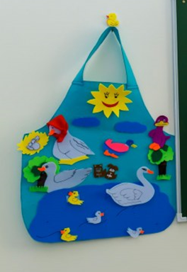
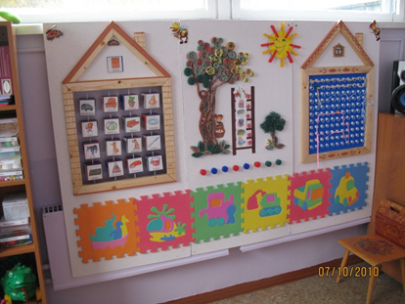
Уголок эмоций в детском саду
Маркерная стена

Slide 12
Педагог сам выбирает, каким образом он будет осуществлять работу с развивающей стеной.
В каждой группе она индивидуальна.
В младших группах, в силу возрастных особенностей воспитанников, задания даются на каждый день.
В старших группах они могут быть рассчитаны на неделю или на месяц.
Например, в подготовительной группе работа с развивающей средой рассчитана на неделю. Каждый понедельник к детям приходит какой-нибудь сказочный герой с проблемной ситуацией и предлагает разрешить её в течение недели. Дошкольники выполняют задание в течение дня поочерёдно в ходе самостоятельной деятельности. Как правило, у стены собирается до пяти человек, в то время как другие дети заняты свободной игровой, продуктивной деятельностью.
К пятнице задание выполнено, проблемная ситуация разрешилась.
Если ребёнок испытывает затруднения, педагог работает с ним индивидуально.
Рекомендуется проводить эту работу не сразу и не около развивающей стены. Такой подход оградит воспитанников от чувства неуверенности в себе, негативного отношения к самостоятельной деятельности и дидактическому материалу.
После индивидуальной работы педагог готовит подобное задание, кладёт его в конверт, рядом с которым помещает фотографию ребёнка.
Дети, увидев свои фотографии, понимают, что конверты предназначены для них и с удовольствием выполняют задания.
РАБОТА С РАЗВИВАЮЩЕЙ СТЕНОЙ

Slide 13
Если работа в подготовительной группе рассчитана на месяц.
В начале месяца воспитатель готовит задания и раскладывает их в цветные конверты: в красные – по математике. жёлтые – по развитию речи и так далее.
К развивающей стене педагог каждый день крепит полотно с названием дня недели. (показать)
В этом полотне есть кармашки, в которые он помещает конверты с заданиями
В основе работы с развивающей стеной –предусматривает:
• равные права всех участников деятельности;
• работу в микрогруппах из 4-6 человек;
• определение лидеров.
Педагог не должен делить детей на микрогруппы по своему усмотрению. Целесообразнее использовать другие способы объединить воспитанников по геометрическим фигурам, цвету, элементам одежды, (проиграть с коллегами симпатиям лидера и так далее.
Состав команды не меняется в течение месяца, а лидера дети выбирают каждый день. В первую неделю одна из команд может выбрать, например, жёлтый конверт. Конверт этого же цвета они выбирают и во вторник. Однако уже на второй неделе они не могут взять в понедельник жёлтый конверт, т.к. уже выполняли это задание. При правильной организации члены команды в течение месяца успевают поработать со всеми конвертами.

Slide 14
В следующем месяце педагог готовит и раскладывает новые задания. Формирует новые команды. Важно, чтобы каждый ребёнок мог поработать в группе со всеми сверстниками и побывать в роли лидера. В результате не взрослый управляет деятельностью детей, а содержание задания (или игры) «диктует», что им делать
Таким образом, развивающая стена выполняет функцию путеводителя по образовательным маршрутам, которые ребёнок выбирает самостоятельно.
При систематической организации детской деятельности на развивающей стене педагог увидит положительную динамику развития самостоятельности у воспитанников. Кроме того, изменится тип взаимодействия с детьми, способы их мотивации.
Используя в работе стену, это дает возможность взрослому и ребенку совместно участвовать в создании окружающей среды, которая может изменяться и легко трансформироваться.

Slide 15
Список литературы
1. «Говорящие стены» // Журнал «Дошкольное образование», − 2002.
2. Организуем самостоятельную деятельность детей на развивающей стене // Справочник старшего воспитателя дошкольного учреждения, № 9. − 2016.
3.. Кончакова, С.В. Сенсорная комната в детском саду «Ласточка» / С.В. Кончакова // Педагогическая мастерская Первое сентября. – Режим доступа: http://открытыйурок.рф/статьи/606021/,

Slide 16
Я. А. Коменского: «Дети охотно всегда чем-нибудь занимаются. Это весьма полезно, а потому не только не следует этому мешать, но нужно принимать меры к тому, чтобы всегда у них было чем заняться»
БЛАГОДАРЮ ЗА ВНИМАНТЕ!

